Slide 1
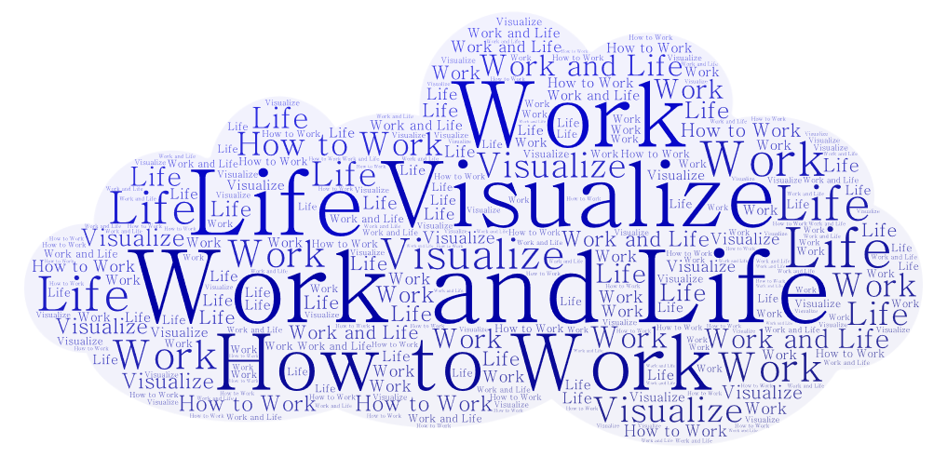
『働き方』バランスアップサービス
sse02-19 : Sakai Mitsuru
2019/09
仕事人生は、短距離走ではない、マラソンのようなもの。 生涯現役の時代、IoTで「働き方」のペース・メーキングを！

Slide 2
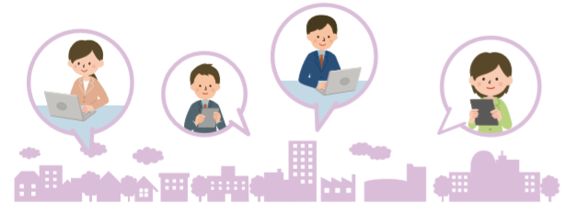
IoTで『働き方』のバランスを可視化
「働き方改革」が叫ばれ久しい。各企業が各々取り組みを進めている。
一番重要なポイントは、「働く」側の従業員が、これを機に、自分の働き方を見直し、効率的に「働く」ことに、自分自身の『働き方』を変える方向に、舵をとることである。
IoTによる「デジタル革命」が進展している。すべての『ヒト』『モノ』『コト』のデータがデジタル化し、インターネットにつながっている時代。 『ヒト』『モノ』『コト』に紐づいて発生するデータを、集めて生かすことが可能となっている。
「働く」ことと「生活する」ことを
バランスよく、人生を充実させる
PCモニタリングとIoTを利用して、『ヒト』の人生の充実を支援

Slide 3
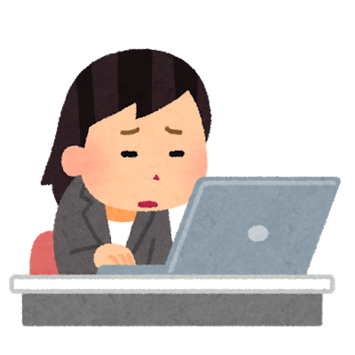
働く＆生活する環境の変化
社会の構造、環境が大きく変化している。
働くこと、生活することも、変化していくことが 求められる
ネットワークの高速化 （5G、etc）
Anytime and Anywhere and Anyone
労働人口の減少（人口減少、高齢化）
Smartphone, Mobile PC
でいつでもどこでも
一億総活躍社会、生涯現役
ITコミュニケーション
ツールの一般化
（Mail, Chat, Tel Conference, etc)
介護離職・育児離職の問題化
グローバルなビジネス
連携
Officeサービスの充実
(Microsoft Office365, Group ware, etc)
従業員のグローバル化
世界中で仕事が動いている（２４時間）
ITを使ったプロジェクト
ワーク・ツールの発展
（GitHub, Redmine, backlog, etc）
日本国外への業務委託、オフショアで生産
社員以外の様々雇用形態での
組織構成
Security確保, 情報漏洩の防止

Slide 4






リモートWork：働く側としての課題
◆ミドルエイジ
長丁場の仕事人生をペース配分を考えて「70歳」まで働くためのギア・チェンジが必要
◆リモートワーク
いつでもどこでも働けて、その働きを適切に評価していくことが必要
連絡が、日本時間に縛られると、緊急時に対応できない
子供や地域のことを分担してやってほしい
在宅でできる仕事ばかりでないので、仕事が回るか心配。
オフショア
仕事をしているか、どうか見えない。
家族
同僚
上長
在宅で結果を出していると思うが、生産性があがっているか、測れず、不安。
本人は効果があったっていうけど、子育ての人だけ不公平
リモートWorker
Middle Age Worker
成果が回りに見えず、出世にひびかないかなぁ。
仕事ばかりで、バランスが取れていないなぁ
時間をかけたけど、成果に結びついてない・・・・
老後が長くなったから、もっと長く働かないと・・・
親の介護で、介護離職が心配
家から出ない分、運動不足になった
通勤時間が、長いのが負担になってきたと
勤務時間が不明確になり、On-Offをかえって分けにくい

Slide 5
なぜ「働き方改革」の実感がないのか
「労働者の生産効率」×「労働時間」＝「労働者の生産量」とした場合
会社視点の「働き方改革」の状況
「労働時間」の短縮に、視点が置かれている。生産量は、そのまま維持する前提で、労働時間を強制的に減らすなどの施策がうたれている。（残業規制など）
「労働者の生産効率」を高めるという視点での議論が進んでいない。
会社の労働への評価が、「労働時間」に重きを置いている部分がある（残業時間分残業代が支給される等）
いまだに、「労働時間」を増やせば生産量が増えるという、労働集約的な判断基準が採用されている。現代のビジネスは、知的労働であり、長く労働すれば、多く生産できるという状況ではない。
個人視点の「働き方改革」が目指すべき姿
「労働者の生産効率」に視点を置くべき。
「労働時間あたりの生産量」（＝「生産効率」 ）は、ヒトにより変わり、ヒトによってもその集中度によって、大きく変わる。
知的労働の場合、生産性に、労働者の集中度が大きく関係している。ヒトが一日に集中できる時間は、４時間程度と言われており、この「集中できる時間」という資源を、どれだけ、効果的に生産に割り当てるかが、 「生産効率」を上げるうえで重要になっている。
会社視点の「働き方改革」は、
「労働時間」にのみ着眼し、議論。実際は、「生産効率」が問題。
＝＞体重計に乗らずに、ダイエットをしている感覚で、実感がない。
個人の視点で、「働き方改革」するには、
如何に、「生産効率」 （生産量）を高めるかを、検討するべき。
＝＞つまりは、如何に、集中時間を確保するか、重要となる

Slide 6
ヒトの「働き方」を自動で収集
誰もが健康で、安心して、長く、
働くことを、目指す時代に、
「働き方」を最適化する
「働く」ことと「生活する」ことを
バランスよく、人生を充実させる
レコーディング「働き方」ダイエットしよう！
～作業量、作業時間、集中度、等を測る
～ドキュメントの作成時間、参照時間を測る
働き方が「見える」と適切な改善ができる

Slide 7





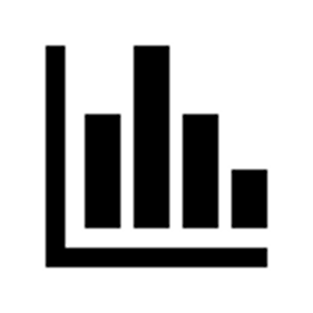
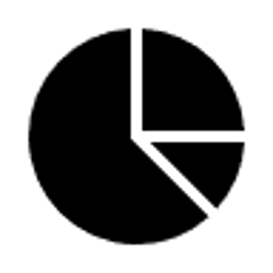
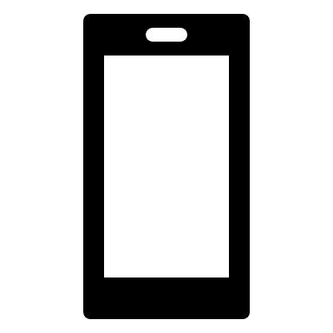





サービス概要
IoT Sensor
Cloud Service
Motion Sensor
IoT収集データ
PC Operation Monitoring
見える化
Balance up
Service
JINS MEME
Service
＜見える化の対象＞
①集中度、PC操作状況
②対象成果物、生産時間
③勤務時間ー生活時間
④ドキュメントごとの作成、更新履歴
Google Timeline
GPS
JINS MEME Device
Device I/F
Smart Phone Device
Smart Band Device

Slide 8
提供サービス（働き方の見える化）
休憩をレコメンド
連続で、１時間以上、PCを操作している場合に、休憩をレコメンド
働いている時間の実績
作業時間、作業量、集中度、作業に使用しているツール・アプリケーション
Session単位
Daily
Weekly
Monthly
働いた成果の実績
ドキュメントの作成量、修正量と作業時間とその履歴
Weekly
Monthly
ドキュメントごとの操作履歴
生活の時間の実績
生活時間、労働時間、睡眠時間など
Daily
Weekly
Monthly
集中しすぎで、作業効率が下がるのを防ぎたい
集中の度合いとその対象がわかる
作成した成果物とその操作時間が分かる
仕事、生活、睡眠などの行動が見える

Slide 9
働いている時間を「見える化」

Slide 10
働いた成果を「見える化」

Slide 11
ドキュメントの作成・更新・参照履歴

Slide 12
生活時間を「見える化」

Slide 13
IoT・Smart Phoneで取得するデータ
人体センサー
JINS MEME : メガネ組み込み型センサー
３点眼電位センサー ：目の動き
６軸身体センサー ：頭の動き（加速度、軸角度）
Mi band：リストバンド型センサー
心拍数、等 ：睡眠時間
歩数 ：足の動きによる動作状態（
Smart Phone
GPSセンサー
位置情報
磁気センサー、加速度センサー、ジャイロセンサー、環境光センサー、近接センサー、指紋センサー
（利用しない）
Location Sensor
人感センサー
特定の位置の人の存在有無（仕事場のデスクの回り、休憩室の回り、など）
PC装置
常駐アプリケーション
PC On/Offログ
キータッチ、マウスクリック数の測定

Slide 14
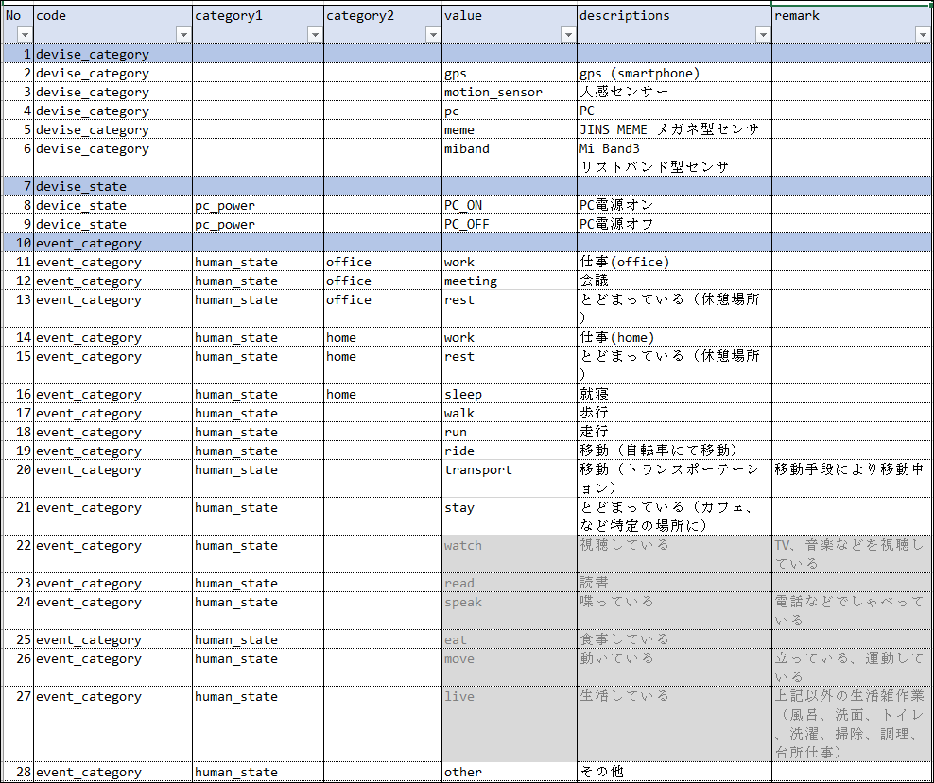
sensing data

Slide 15
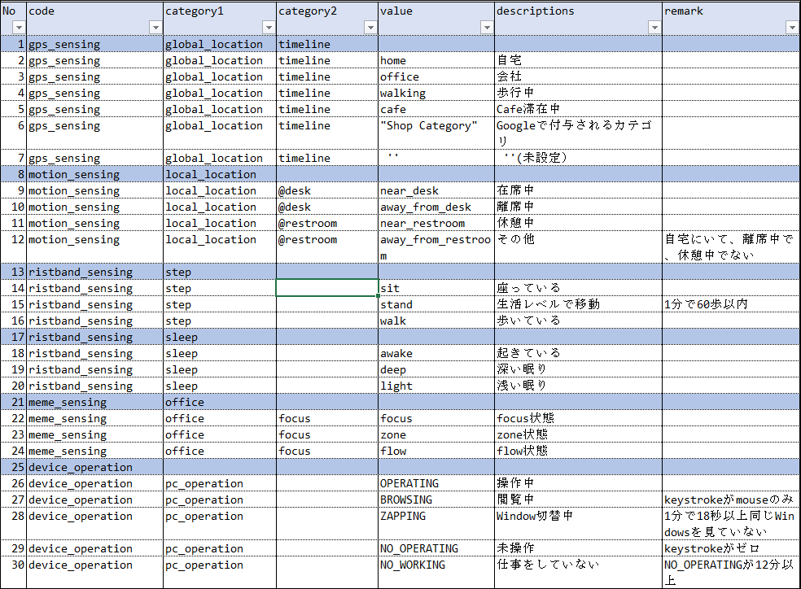
sensing state

Slide 16
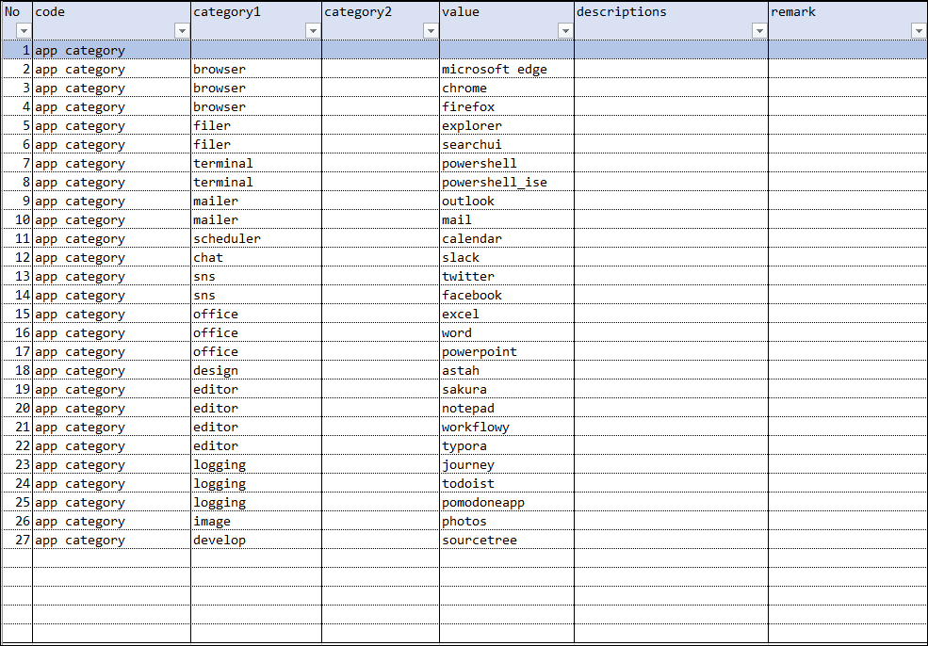
sensing apps name

Slide 17
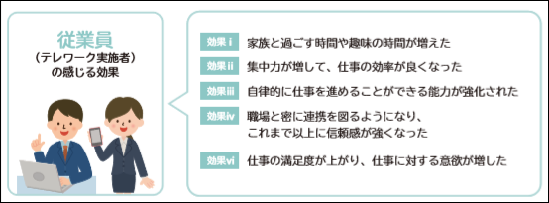
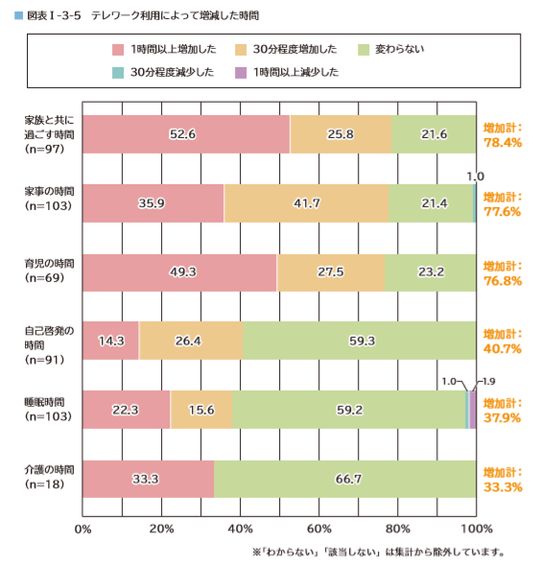
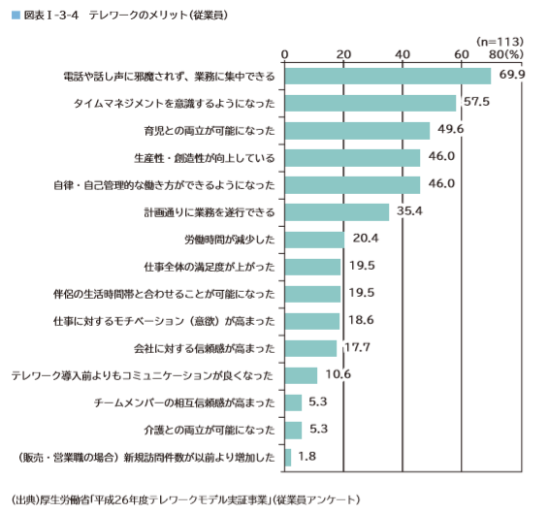
リモートWork：働く側メリット
通勤時間を減らせて、時間を有効に使えるね！
親の介護しながら、働けるのは大きい。

Slide 18
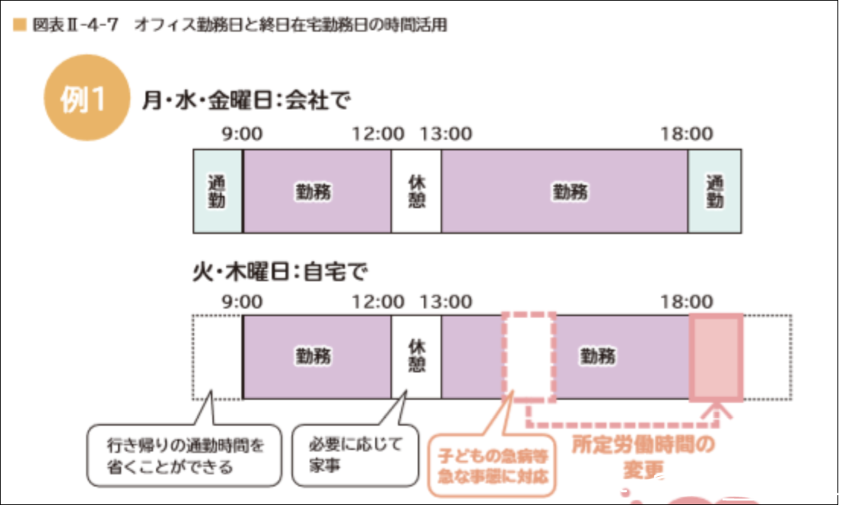
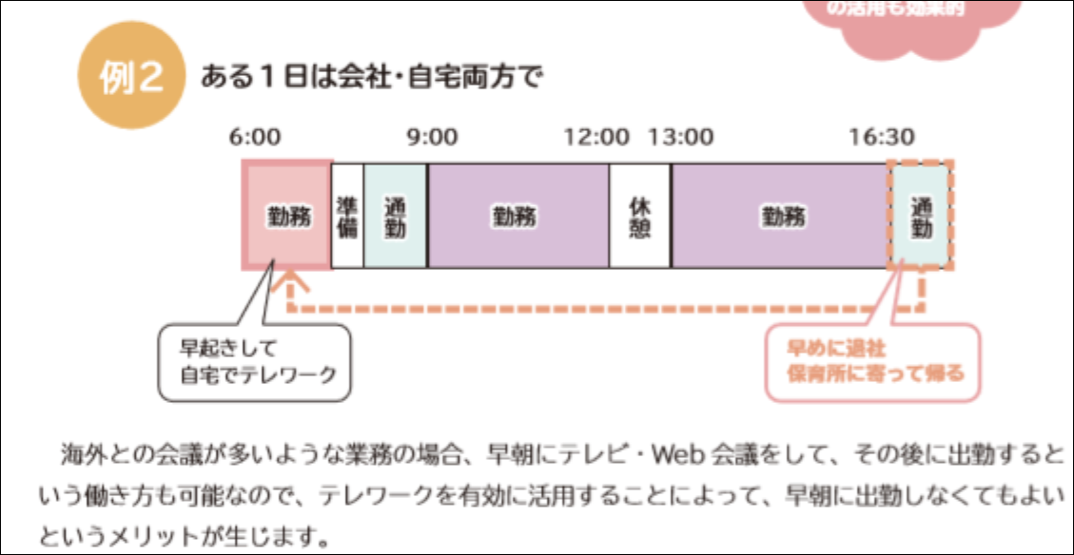
リモートWork：時間活用例
通勤時間が減り、仕事の間に、家事や介護などに時間を割り当てられる
リモートWorkの効果はよくわかるが・・・
どうやって勤務時間を管理しようか
オン・オフを切り分けるのが面倒
首都圏の通勤時間（片道）の平均
時差にあわせて、柔軟に勤務時間を調整できる
神奈川県 100分
埼玉県 94分
千葉県 94分
東京都 90分
茨城県 73分
世界の企業のリモートワーク導入率
米 85%
英 38.2%
独 21.9%
仏 14.0%
日本 11.5%

Slide 19
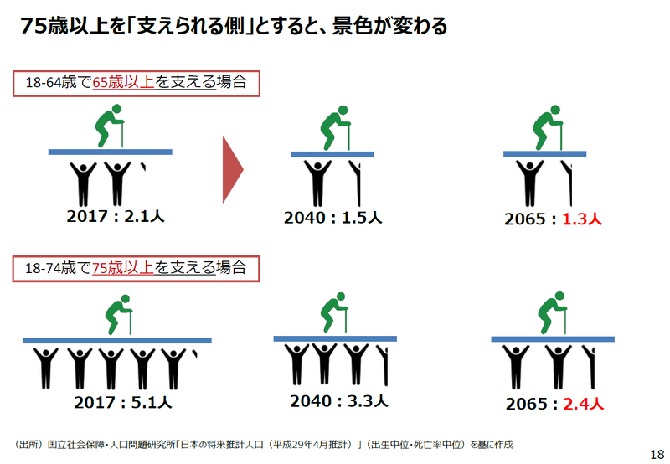
Middle Age 長い年月、健康に、働く時代に
平均寿命が延びたことで、「老後」も長期化
老後期間12年
夫は四大卒を想定
結婚
27.3歳
夫
48.0歳
夫引退
60.0歳
夫死亡
72.4歳
妻死亡
73.5歳
夫
1961年
現役期間
38年
25年目
７０歳まで働く時代になってることは自覚しているよ
後13年間
老後期間16年
妻
24.5歳
57.2歳
老後期間16年
結婚
31.1歳
夫引退
65.0歳
夫死亡
81.1歳
妻死亡
87.3歳
夫
どういうペースで、どういう働き方がよいのかなぁ。
2017年
現役期間
43年
25年目
後18年間
老後期間24年
妻
29.4歳
63.3歳
約20年後
老後期間16年
年金だけじゃ食べていけないから、長く働かないとね
結婚
32.3歳
夫引退
70.0歳
夫死亡
85.9歳
妻死亡
92.1歳
夫
2040年
現役期間
48～53年
25年目
後23年間
老後期間24年
妻
30.1歳
68.8歳
高度成長期(1970年代)に整備された
年金制度やキャリアの考え方を見直す
時期に来ている。
約20年後
正社員として１つの企業で長期間働く
55歳過ぎたら役職なしで、60歳で雇用延長で 働く
50歳まではモーレツに働けば・・
50歳から70歳もしくは75歳までの20～25年間の 働き方を考えて、ペース配分が必要
25年間働いても、まだまだ半分越えたところ

Slide 20
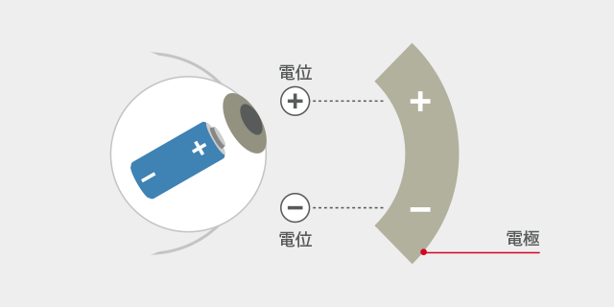
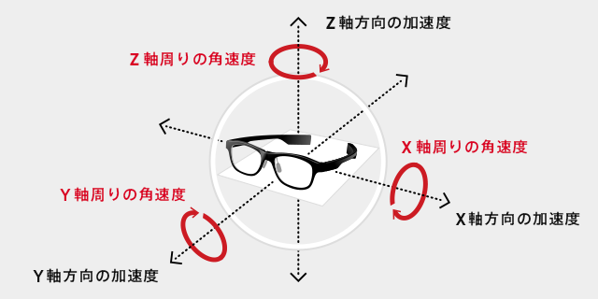
身体センサー・テクノロジー 集中度測定
減少
瞬きの回数
focus
zone
flow
目の動きに関する情報
視線移動の強さ（３団塊）
まばたきのスピード（msec）
まばたきの強さ（count)
Calm
安定
瞬きの性質
頭の動きに関する情報
前後・左右・上下の頭の位置の相対角度
前後・左右・上下の頭の動作の加速度
歩行判定（頭の振動より判定）

Slide 21
提供サービスのメリット
自分の集中のパターンが分かる
人によって、集中がしやすいタイミング（午前、午後）や場所が異なる。自分にとって、集中に入りやすいパターンを把握できる。
また、曜日によっても集中できるか、ヒトによって差異があり、自分のパターンを把握できる。
集中を高めるために、不調にならないように制御することができる。集中を助ける情報を提供。
睡眠時間・・・集中するためには、メンタル・パワー（？前頭葉の一部の機能部）が集中できるだけ充足されていないといけない。それを回復するには、睡眠量を適切に取ること。
休憩のレコメンド・・・ＰＣ作業は、自律神経に不調をきたすことが分かってきている。PC作業で、交感神経と副交感神経のバランスが崩れると、やる気の減退や疲労感の発生につながる。
ブルーライト対策・・・ＰＣディスプレイから発生するブルーライト（青色の光）を浴びすぎると、誘眠ホルモンであるメラトニンを生成する材料であるセロトニンが分泌されにくくなり、しいては、不眠症を引き起こしかねない。
自分の働き方の履歴を振り返り、見直せる
働き方を計測し、その履歴をもとに「振り返り」をする。このようなログを見ることで、「ヒトは変わっていける」。レコーディング・ダイエットと同じ効果がある。
ログをもとに、自動で、報告。
仕事のログ情報をもとに、簡単な日報を生成できる。

Slide 22





作成ドキュメントの評価
自分の作成しているドキュメントを客観的に評価し、改善につなげる
プロジェクト期間中に作成、更新したドキュメントを判定する。
直接、成果に結びついていないドキュメントを、作成・更新・削除履歴から割り出す。
クソ・ドキュメント ：作成完了後、一度も参照されないドキュメント
＝＞プロジェクトとしては、作る必要ないドキュメントの可能性がある。
ゴミ・ドキュメント ：backupなどのフォルダに移動されたり、削除されたドキュメント
＝＞プロジェクトとしては、計画ミスで作成した可能性がある。
ダメ・ドキュメント ：作成の進捗が80%になった後に、作成時間の２倍以上の修正時間を
かけている。
＝＞当初の作成完了時のドキュメント品質が劣悪か、本来の目的にあわないドキュメント
であった可能性がある。
グッド・テンプレート：対象ドキュメントをもとに、他のドキュメントを生成していると
判断されるドキュメント
グレート・ドキュメント：プロジェクト期間中に、何度も参照されているドキュメント
参照時に、 「いいね」を押し、いいねが多いほど、よいドキュメント。
チームでドキュメントを共有している場合は、チームメンバーのドキュメントの作成、
更新、参照とその時に、Active Windowで参照しているなどの情報で評価する。

Slide 23
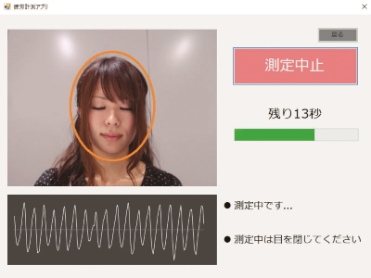
将来の想定サービス
health care情報と連携して、健康をアドバイス
カメラによる疲労判断
利用しているプロジェクトツール（REDMINE, GitHub, 等）と連携して、作業量の評価
ムダなドキュメント、修正の多いドキュメントをPick upしてアドバイス

Slide 24
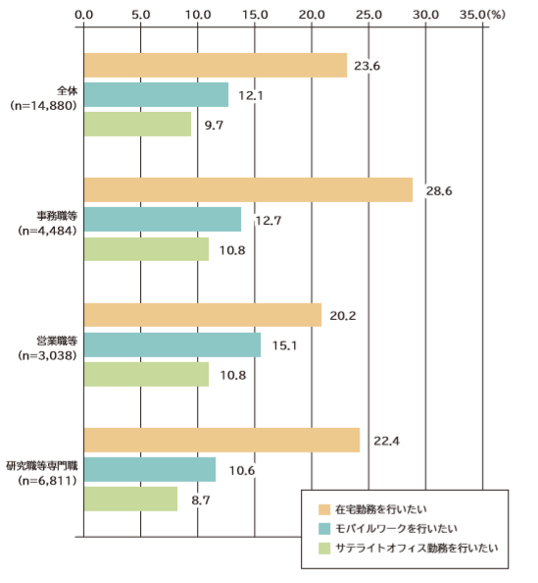
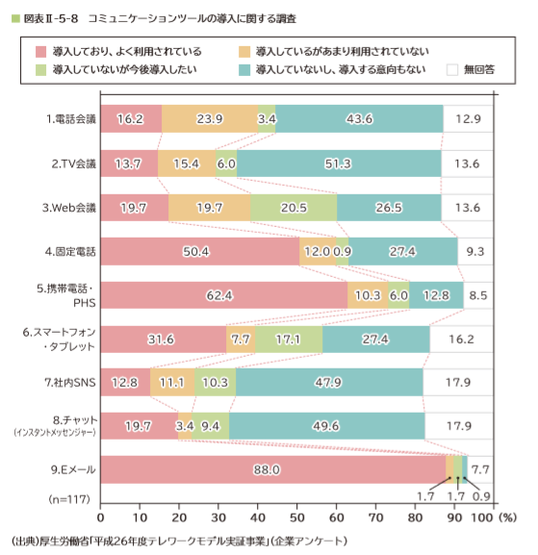
Appendix : リモートワーク状況

Slide 25
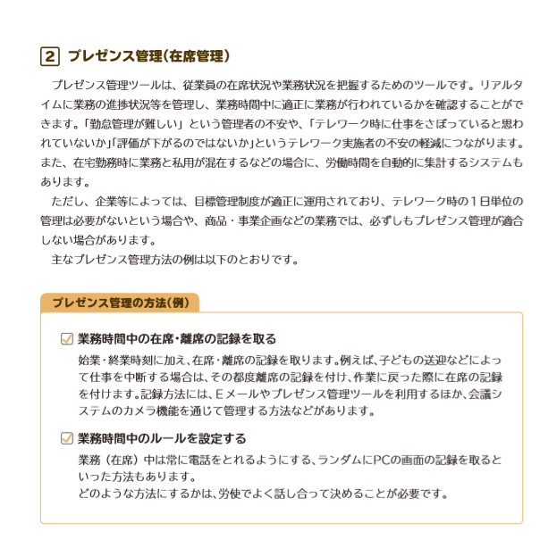
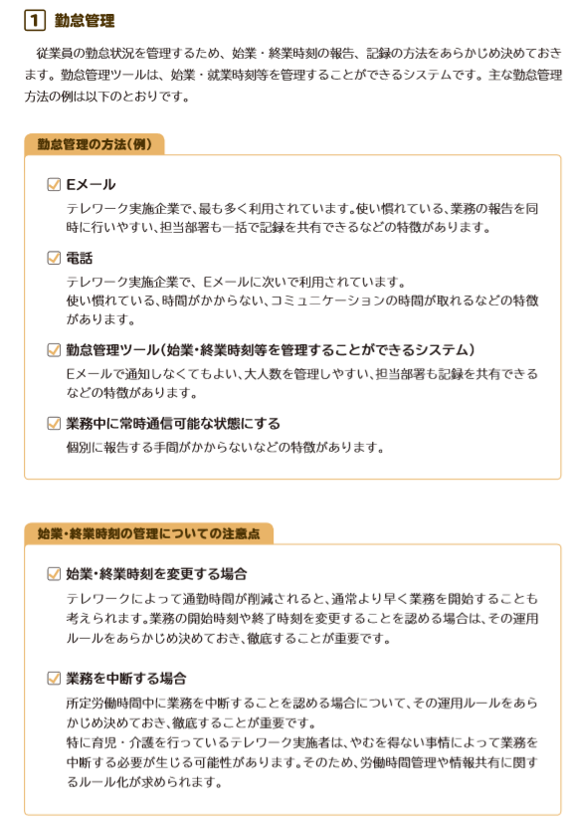
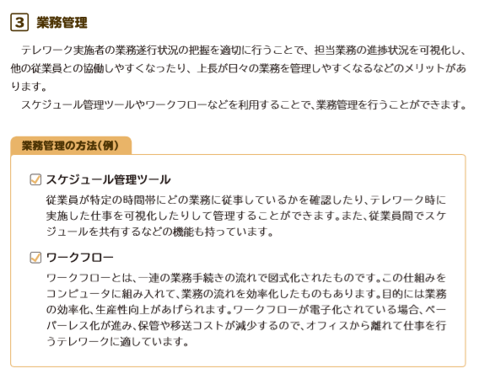
Appendix：労務管理上の対応

Slide 26
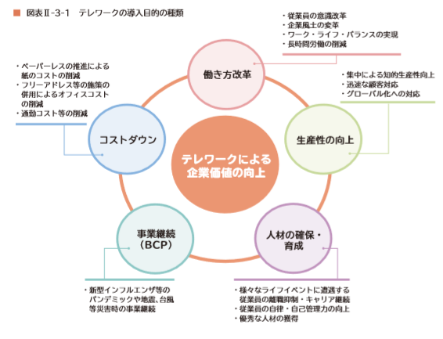
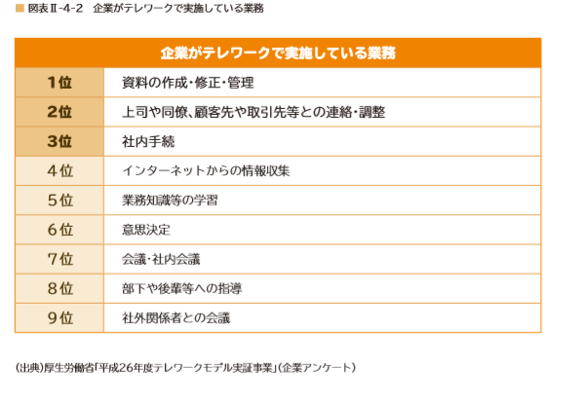
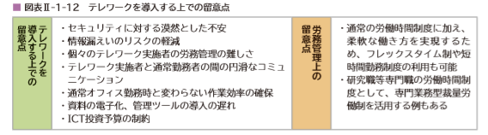
Appendix : 企業の導入目的

Slide 27
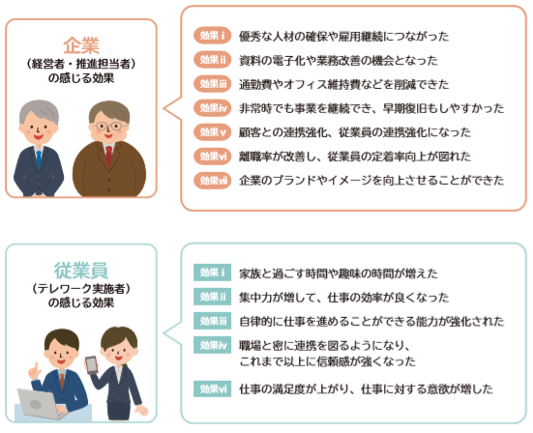
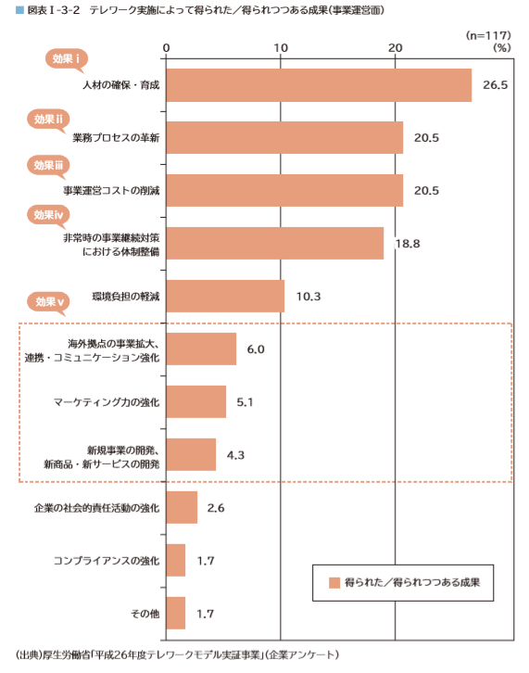
Appendix : 企業側メリット

